Slide 1
Sistem Informasi Pengelolaan Peralatan Lapangan
Disusun oleh Rifqy Hafizh
Praktek Kerja Lapangan

Slide 2
Agenda Style
Latar Belakang Masalah
Dalam Suatu Perusahaan seharusnya mempunyai manajemen yang baik, agar dapat menghasilkan keuntungan dalam setiap menjalankan proses transaksi yang dilakukan oleh semua bagian perusahaan. Contohnya pada PT Kwarsa hexagon, seperti Pengelolaan Peralatan Lapangan.
Untuk saat ini proses pendataan peralatan lapangan di PT Kwarsa Hexagon ini masih menggunakan Microsoft Excel. Untuk itu dibutuhkan sebuah system yang mampu menangani masalah diatas. Dengan adanya Sistem ini, diharapkan nantinya dapat menyelesaikan permasalahan yang ada dalam proses pendataan peralatan lapangan yang ada diperusahaan ini.
Pendahuluan

Slide 3
Agenda Style
Rumusan Masalah
Berdasarkan uraian latar belakang masalah diatas, maka dapat dirumuskan permasalahannya adalah bagaimana membuat suatu rancang bangun system informasi peralatan lapangan pada perusahaan PT Kwarsa Hexagon.
Pendahuluan

Slide 4
Agenda Style
Batasan Masalah
Batasan Masalah pada Sistem ini adalah sebagai berikut :
Sistem ini berbasis web dan hanya dapat diakses intranet pada area perusahaan saja.
Sistem ini membahas tentang pendataan peralatan lapangan, komputer, dan kendaraan.
Pendahuluan

Slide 5
Tinjauan Pustaka yang mendukung sistem yang
Dibangun :
PHP
01
Menggunakan Bahasa Pemrograman PHP, dan Framwork CI 3
XAMPP
02
SQL yang digunakan
Chrome
03
Aplikasi Peramban yang digunakan untuk membuka sistem yang dibuat
UML (Unified Modelling Language)
04
Rancangan Sistem yang digunakan

Slide 6
Perancangan Sistem
UML

Slide 7
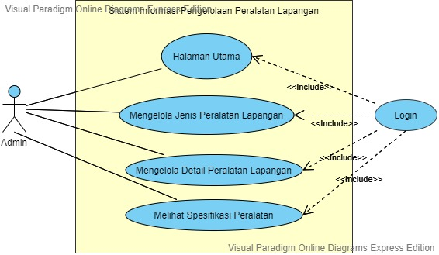
Use Case
DIagram
Admin dapat Mengelola Jenis dan Detail Peralatan Lapangan di Sistem ini.

Slide 8
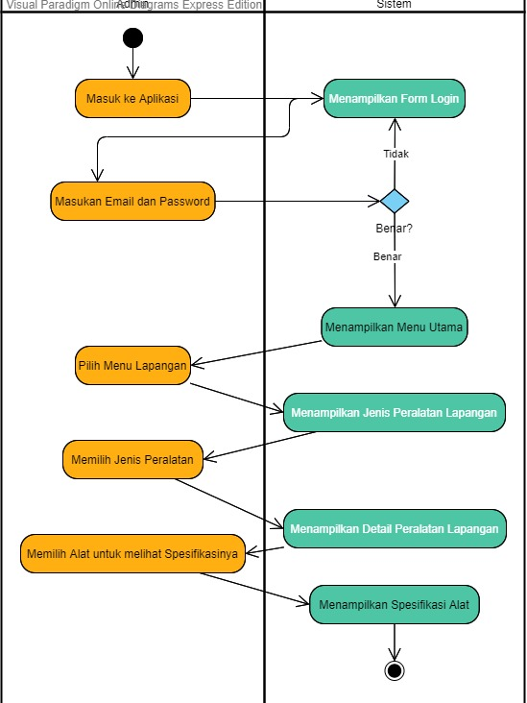
Activity
DIagram

Slide 9
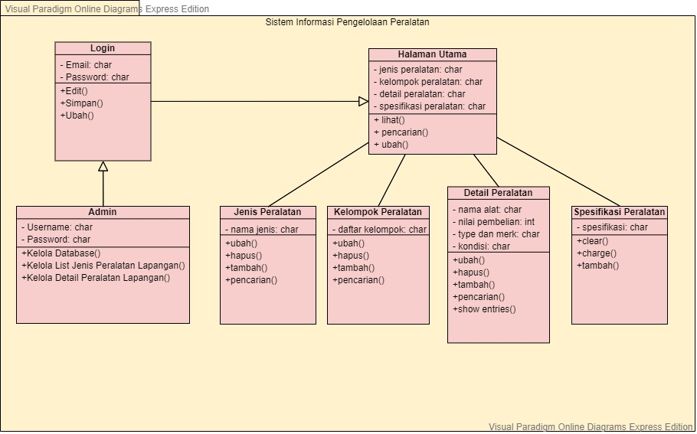
Class
DIagram

Slide 10
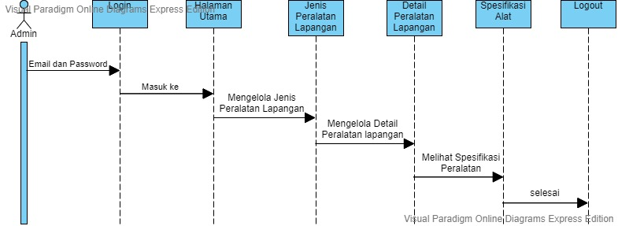
Sequence Diagram

Slide 11
Terima Kasih
* *

